Slide 1
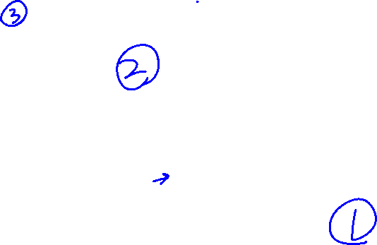
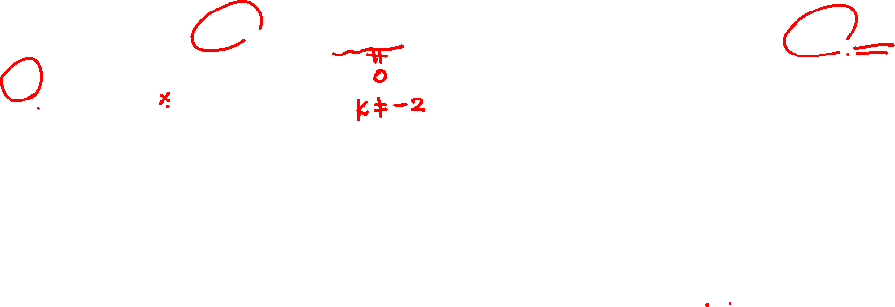
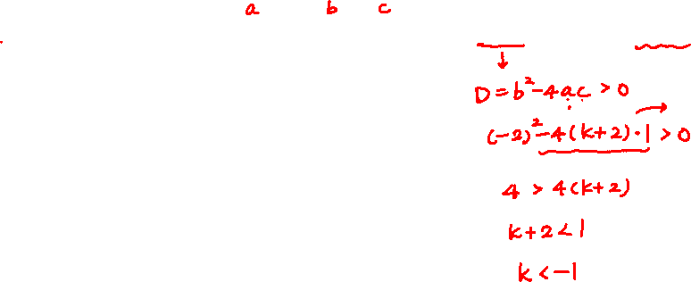
相異解，求係數最大值
k 為整數，且一元二次方程式 (k + 2)x² – 2x + 1 = 0 有兩相異解，則 k 的最大整數值為何?
(A) –3 (B) –2 (C) –1 (D) 0
判別式與解的性質
ax² + bx + c =0
判別式 D = b² – 4ac
(1) D > 0，兩相異解
(2) D = 0，兩相等解
(3) D < 0，無解
學生練習
已知一元二次方程式 ax² + 10x + 3 = 0 有兩個相異的解，求 a 的最大整數值為何?
(A) 6 (B) 7 (C) 8 (D) 9
解答： (C)
Notes:
來看這一題，k 為整數，且這個一元二次方程式有兩相異解，
看到兩相異解，就要馬上聯想 判別式 D 就是 b^2 – 4ac 大於 0。
則 k 的最大整數值為何?
看起來只有這個條件可用，這裡的 a、b、c 是方程式的 平方項、一次項以及常數項的係數。
那麼判別式就等於 (-2)^2 – 4 (k+2) x1 > 0，
移項 4 > 4(k+2) 同除以 4，k+2<1，那麼 k < 1-2 =-1。
這提要求 比 -1 小的 整數中最大的，同學應該可以馬上想到 是 -2，
但是，這題答案卻不是 -2，為什麼呢?
因為這是二次(圈)方程式，代表 k + 2 不可以是 0，也就是 k 不能等於 -2，
那麼 k 的最大整數值就是 -3 了。
當看到有兩個相異解或是相等解、無解這類的敘述<動>就要馬上想到判別式(1)，
然後利用判別市去列式(2) 求出係數的範圍 (3)，
求出範圍後，還要注意的是，代回去會不會有不合理的現象喔(4)
學生練習是類似提，只有數字不一樣，請同學依樣畫葫蘆的想一響囉

